Slide 1
Електродвигуни.
Електровимірювальні прилади.
Гучномовець
Фізика 9 клас 29.09.2021 р.

Slide 2
План роботи на уроці
Опрацюйте параграф 7
Рисунок 7.7 (ст.38)виконайте схематично у зошиті
Перегляньте презентацію, цікаву для вас інформацію запишіть

Slide 3
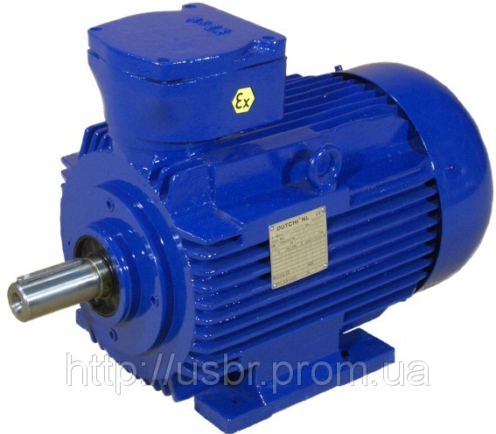
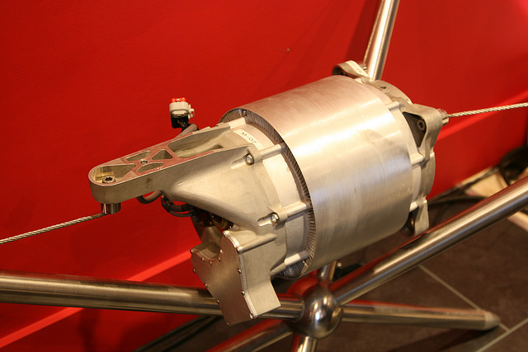
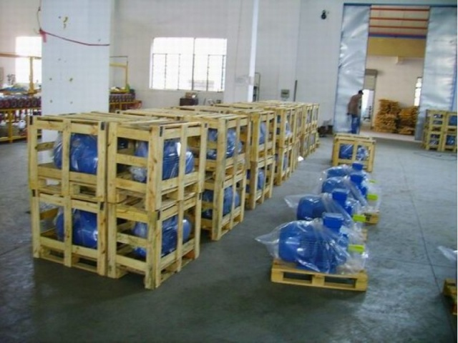
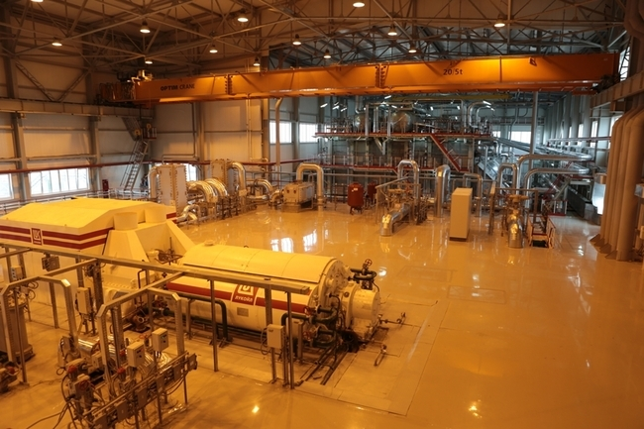
Електродвигун
Електродвигу́н — електрична машина, двигун, що перетворює електричну енергію в механічну

Slide 4
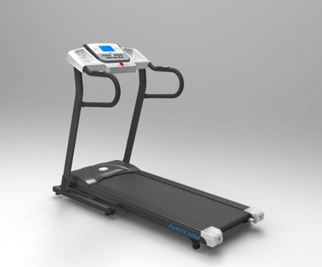
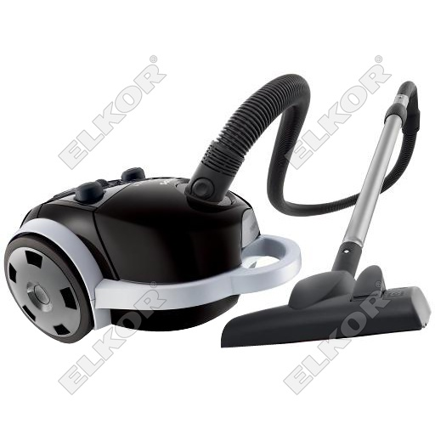
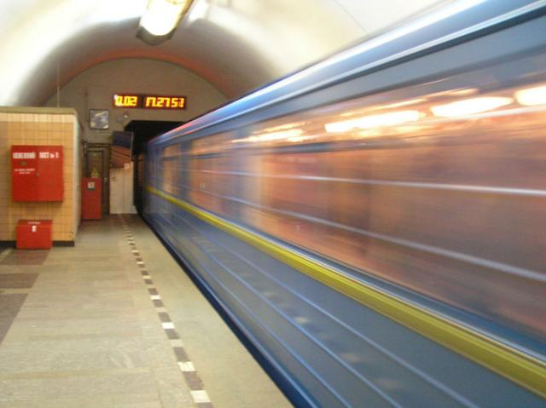
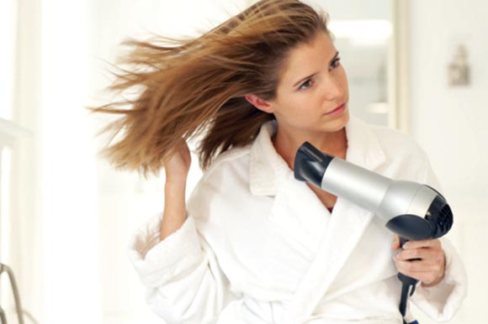
Електродвигуни — основний вид двигунів у промисловості, на транспорті і в побуті.

Slide 5
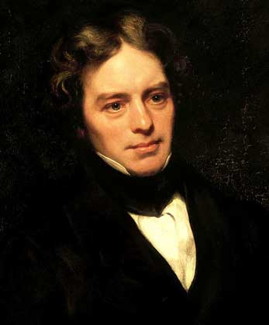
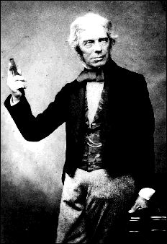
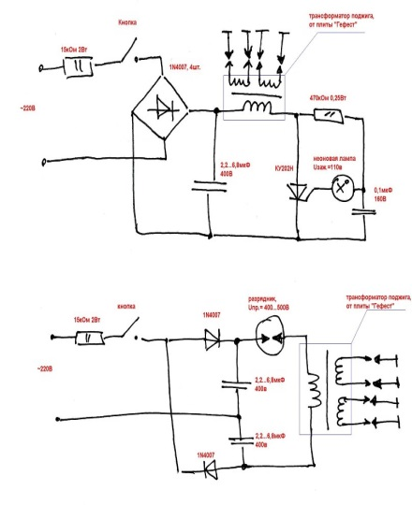
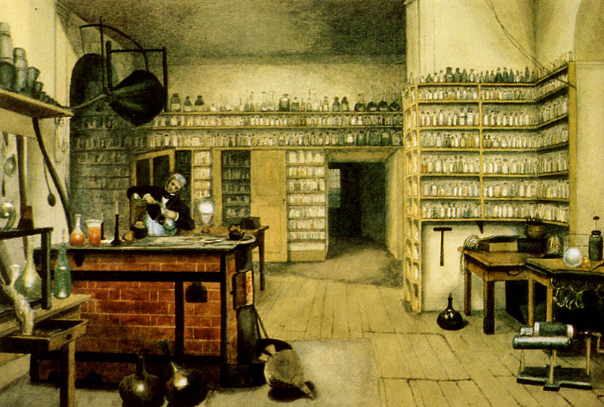
У 1821 р. М. Фарадей, досліджуючи взаємодію провідників зі струмом і магнітом, показав, що електричний струм викликає обертання провідника навколо магніту, або обертання магніту навколо провідника. Дослід Фарадея показав принципову можливість побудови електричного двигуна.

Slide 6
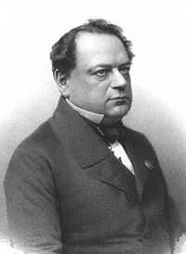
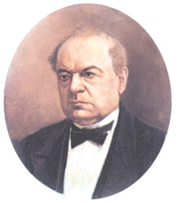
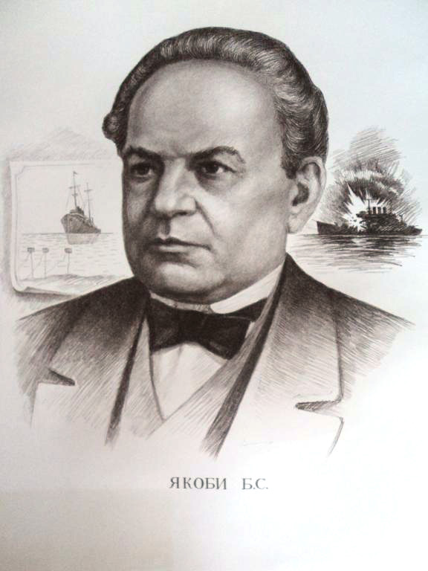
Борис Семенович (Моріц Герман фон) Якобі (нім. Moritz Hermann von Jacobi; народився 21 вересня 1801, Потсдам - ​​27 лютого (11 березня) 1874, (Санкт-Петербург) - німецький і російський фізик, академік Імператорської Санкт-Петербурзької Академії Наук

Slide 7
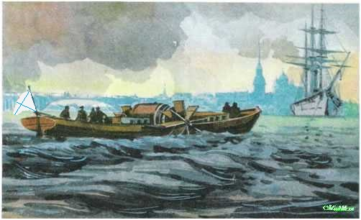
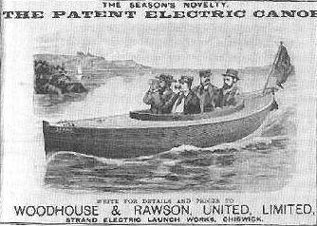
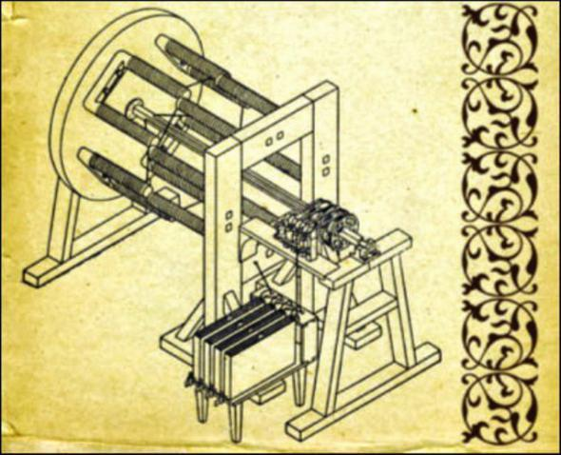
У 1834 р. Б.С. Якобі створив перший у світі електричний двигун постійного струму, в якому реалізував принцип безпосереднього обертання рухомої частини двигуна. У 1838 р. цей двигун (0,5 кВт) був випробуваний на Неві для приведення в рух човна з пасажирами, тобто отримав перше практичне застосування.

Slide 8
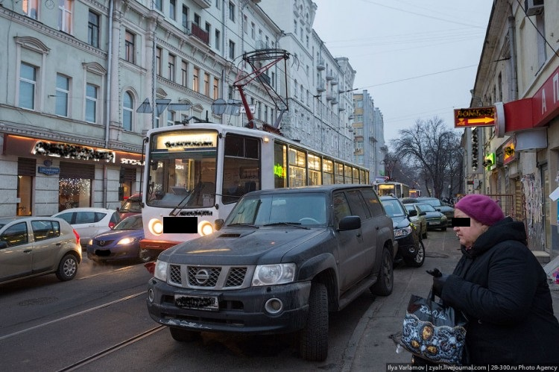
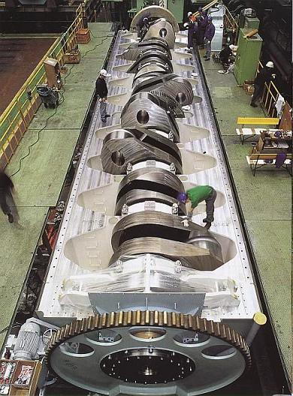
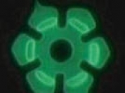
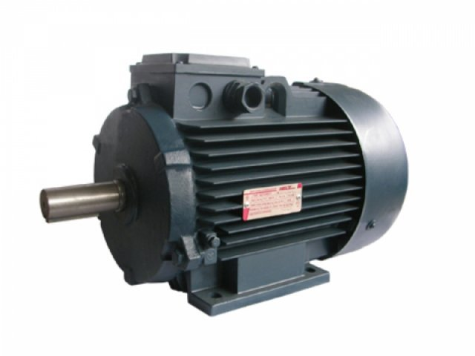
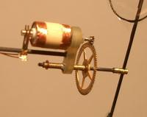
Переваги електродвигунів:
мають різні розміри: від іграшок до трамваїв

Slide 9
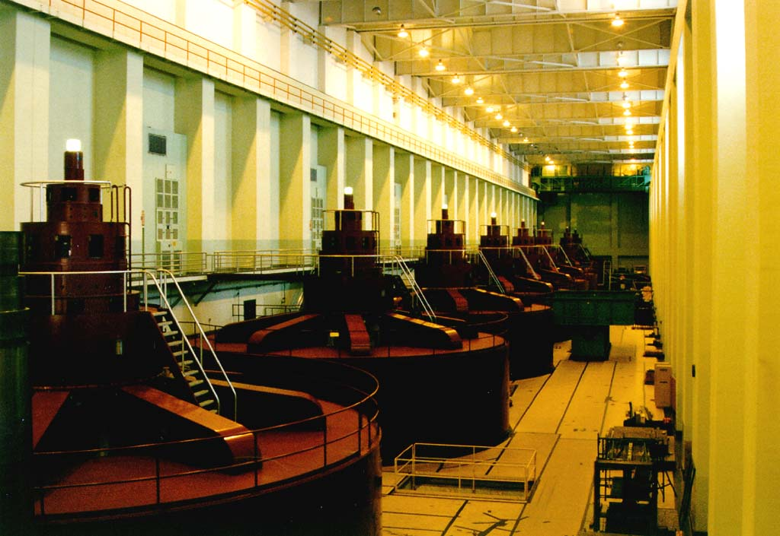
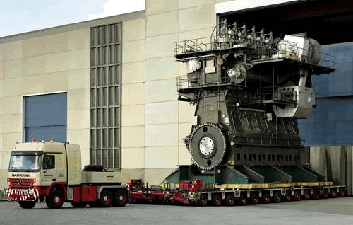
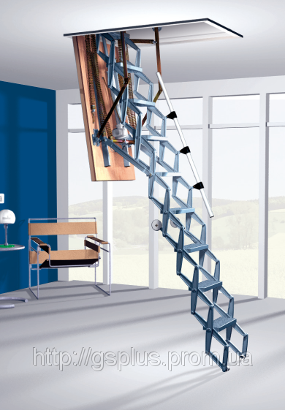
Бувають різної потужності

Slide 10
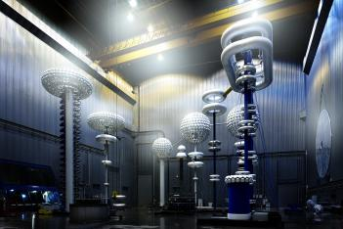
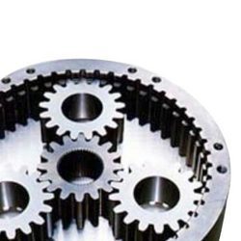
Найвищий ККД = 98%!
Циліндрична зубчата передача володіє найвищим ККД - близько 98%, який не залежить від передавального відношення.

Slide 11
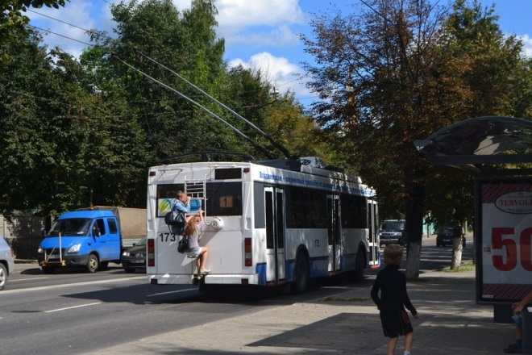
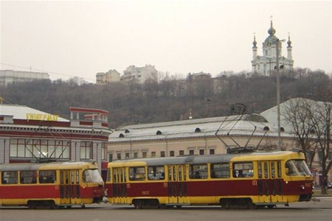
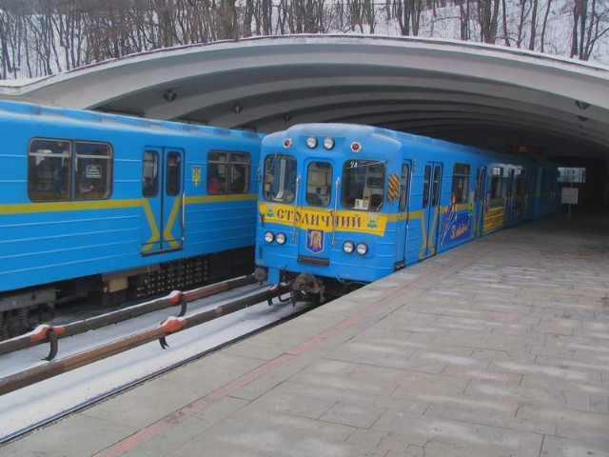
немає шкідливих викидів
(у великих містах це: тролейбуси, трамваї, метро)

Slide 12
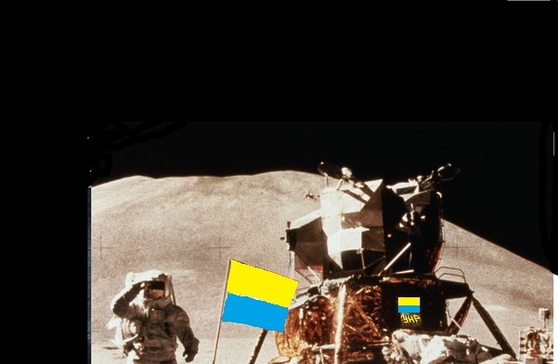
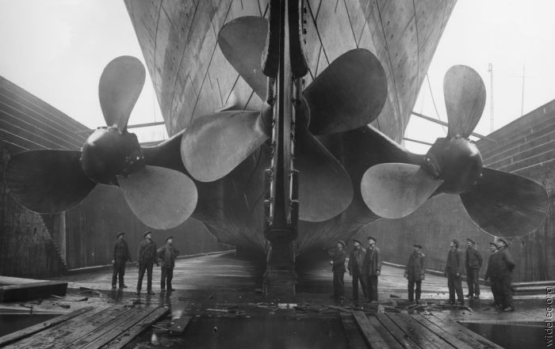
працюють без кисню
(на місяці, під водою)

Slide 13
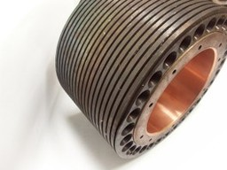
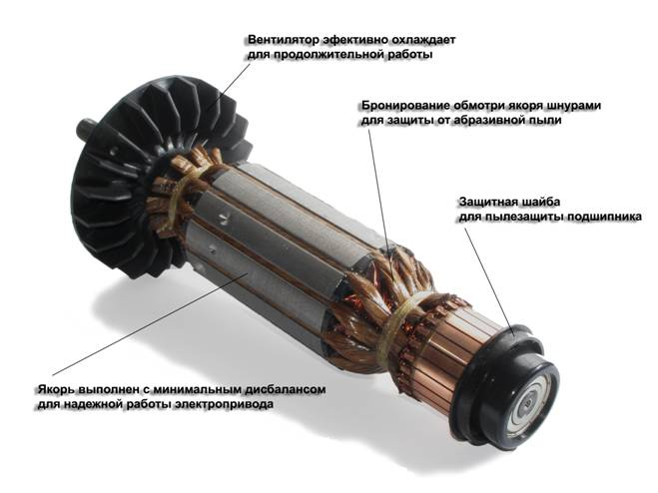
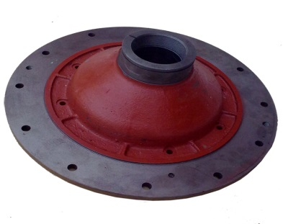
Основні елементи електродвигуна:
1.Якір-рухома частина- котушка з дротом на підшипниках
2.Статор - нерухома котушка - створює магнітне поле
3.Щітки
4.Контактні кільця
5.Вал

Slide 14
Домашнє завдання
Вивчити параграф 7
Вправа 7 (1-3)
Експериментальне завдання на сторінці 39
Підготуйте голосове повідомлення про один із електровимірювальних приладів.

